Slide 1

墨夜破曉
人的負面情形
死
第 1 個鑰字
Notes:
【約0.5分鐘】今天只講一個字——「死」，設計主題是「墨夜破曉」。先讓朋友放鬆：給我大約十五分鐘，聽完再一起討論。本篇已按福音需要調整順序：先從生活談起，再回到經文，內容取自原文。

Slide 2

你有沒有想過……？
死，到底從何而來？人為甚麼會死？
Notes:
【約1.5分鐘】開場提問：死，到底從何而來？人為甚麼會死？ 讓朋友先說兩句，建立關係，不要急著辯論，也不要一開始就先背經文。

Slide 3

罪入世界死作王
•
罪先來，死就跟著來
•
死像蟲，天天糾纏吞喫
•
靈魂體，都受死侵害
死
經文：罪是藉著一人入了世界，死又是藉著罪來的，於是死就遍及眾人。（羅五12下）
Notes:
【約2.2分鐘】罪入世界死作王。投影片上的講解就是原文該段的濃縮，講的時候可以照著說，再展開一兩句自己的見證，不要偏離原文。

Slide 4
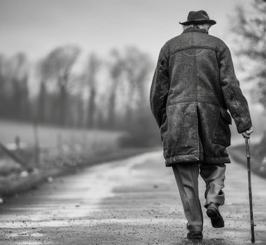
立志為善卻被擄
•
三歲知善，八十行不來
•
願意為善，行出由不得我
•
善惡交戰，結局是被擄
死
經文：我是個苦惱的人！誰要救我脫離那屬這死的身體？（羅七24）
Notes:
【約2.2分鐘】立志為善卻被擄。投影片上的講解就是原文該段的濃縮，講的時候可以照著說，再展開一兩句自己的見證，不要偏離原文。

Slide 5

靈死喪失接觸神
•
肉身活著，靈卻是死了
•
隨從世風，順服魔鬼
•
放縱肉慾，毫無抵抗力
死
經文：你們原是死在過犯並罪之中。（弗二1）
Notes:
【約2.2分鐘】靈死喪失接觸神。投影片上的講解就是原文該段的濃縮，講的時候可以照著說，再展開一兩句自己的見證，不要偏離原文。

Slide 6

主藉死廢除魔鬼
•
主傾命至死，擔當眾罪
•
死在祂身上完全失敗
•
接受復活主，出死入生
死
經文：為要藉著死，廢除那掌死權的，就是魔鬼，並要釋放那些一生因怕死而受挾於奴役的人。（來二14下-15）
Notes:
【約2.2分鐘】主藉死廢除魔鬼。投影片上的講解就是原文該段的濃縮，講的時候可以照著說，再展開一兩句自己的見證，不要偏離原文。

Slide 7
回到經文 · 本篇一覽
「死」的鑰字經文
A. 死就遍及眾人——死不只是將來肉身的痛苦，也是現今每天的糾纏。（羅五12註4）
B. 我是個苦惱的人！誰要救我脫離那屬這死的身體？（羅七24）
C. 死在過犯並罪之中——靈的死遍佈全人，使人喪失接觸神的功能。（弗二1註2）
D. 藉著死，廢除那掌死權的，就是魔鬼——主廢掉魔鬼與死，我們不再怕死，得釋放。（來二14，15註1）
這些經文，就是剛才信息的根據。
Notes:
【約1分鐘】講完生活與信息後，再把本篇篇首的鑰字經文讀一遍，幫助朋友把剛才聽到的信息對回經文上。

Slide 8

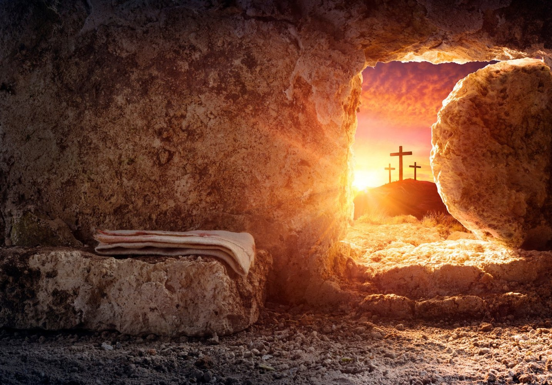
福音的答案 · 墨夜破曉
福音的答案
•
神解決死根源罪與魔鬼
•
主復活奪回死亡鑰匙
•
信祂就脫離死的奴役
基督仍在作工，要將祂永遠的生命分賜給你。接受祂，不只從罪和魔鬼的權勢裡出來，更脫離對死之懼怕的奴役，甚至脫離死本身，得著永遠、神聖、非受造的生命，祂要釋放你，帶領你出死入生。這就是出死入生的福音。
Notes:
【約1分鐘】基督仍在作工，要將祂永遠的生命分賜給你。接受祂，不只從罪和魔鬼的權勢裡出來，更脫離對死之懼怕的奴役，甚至脫離死本身，得著永遠、神聖、非受造的生命，祂要釋放你，帶領你出死入生。這就是出死入生的福音。

Slide 9
抉擇
今天，你願意嗎？
願你現在就揀選祂作救主，祂要帶領你出死入生。
不需要先作好、改好，只要現在作一個決定。
Notes:
【約0.5分鐘】直接、溫和地問，不要強逼。朋友若有問題，記下來，講完禱告後再回答。

Slide 10
一起禱告 · 講一句，跟一句
哦，主耶穌
1
主耶穌，我承認我是死在罪中的人，不能自救。
2
謝謝你為擔當我的罪死在十字架上，又復活了。
3
我願意接受你作我的救主，進到我裡面作生命。
4
求你釋放我脫離罪與死的奴役，帶領我出死入生。
凡心裡相信，口裡承認，呼求主名的，就必得救。
Notes:
【約1分鐘】邀請朋友開口跟著禱告，一句一句慢慢來。只要他願意開口呼求主名，就恭喜他得救了，並立刻約定下一次見面。

Slide 11
下一步
不要讓這個福音停在今天
•
留下聯絡方式，約定下次見面
•
邀請參加小排或福音聚會
•
每天花一點時間呼求主名、讀經禱告
Notes:
【約0.5分鐘】結尾：留下手機或 Line，立刻邀請到小排或下次福音聚會。

